Slide 1
TEMA 5 Sal de la tierra y luz del mundo
Mateo 5,13-19

Slide 2
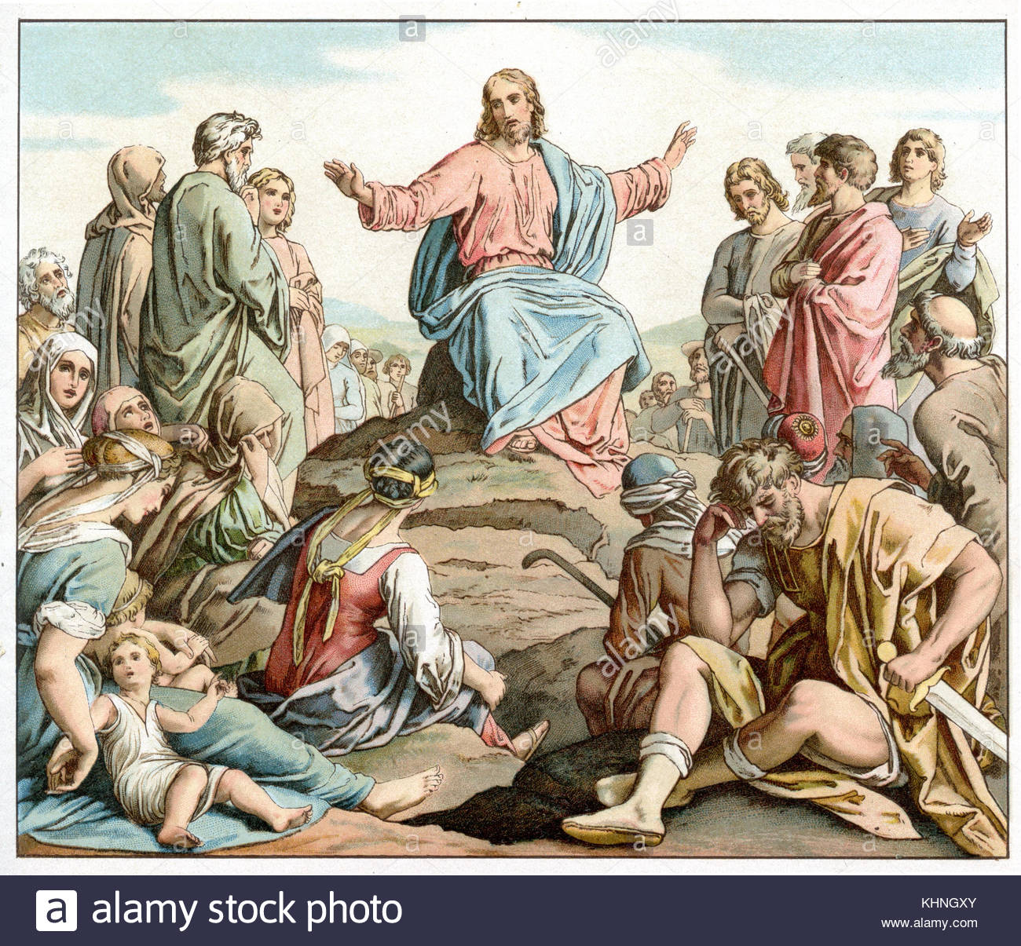
Vista de nuestra comunidad
En este encuentro vamos a reflexionar sobre dos comparaciones muy bonitas que Jesús nos dejó. Dice que la comunidad debe ser sal de la tierra y luz del mundo. La sal no existe para sí, sino para dar sabor a la comida. La luz no existe para sí, sino para iluminar el camino. La comunidad no existe para sí, sino para la gente del barrio. Podemos dialogar sobre esto.
- ¿Cómo ven las personas del barrio nuestra comunidad?
- ¿Atrae a alguien nuestra comunidad? ¿Es un signo? ¿Signo de qué y para quién?

Slide 3
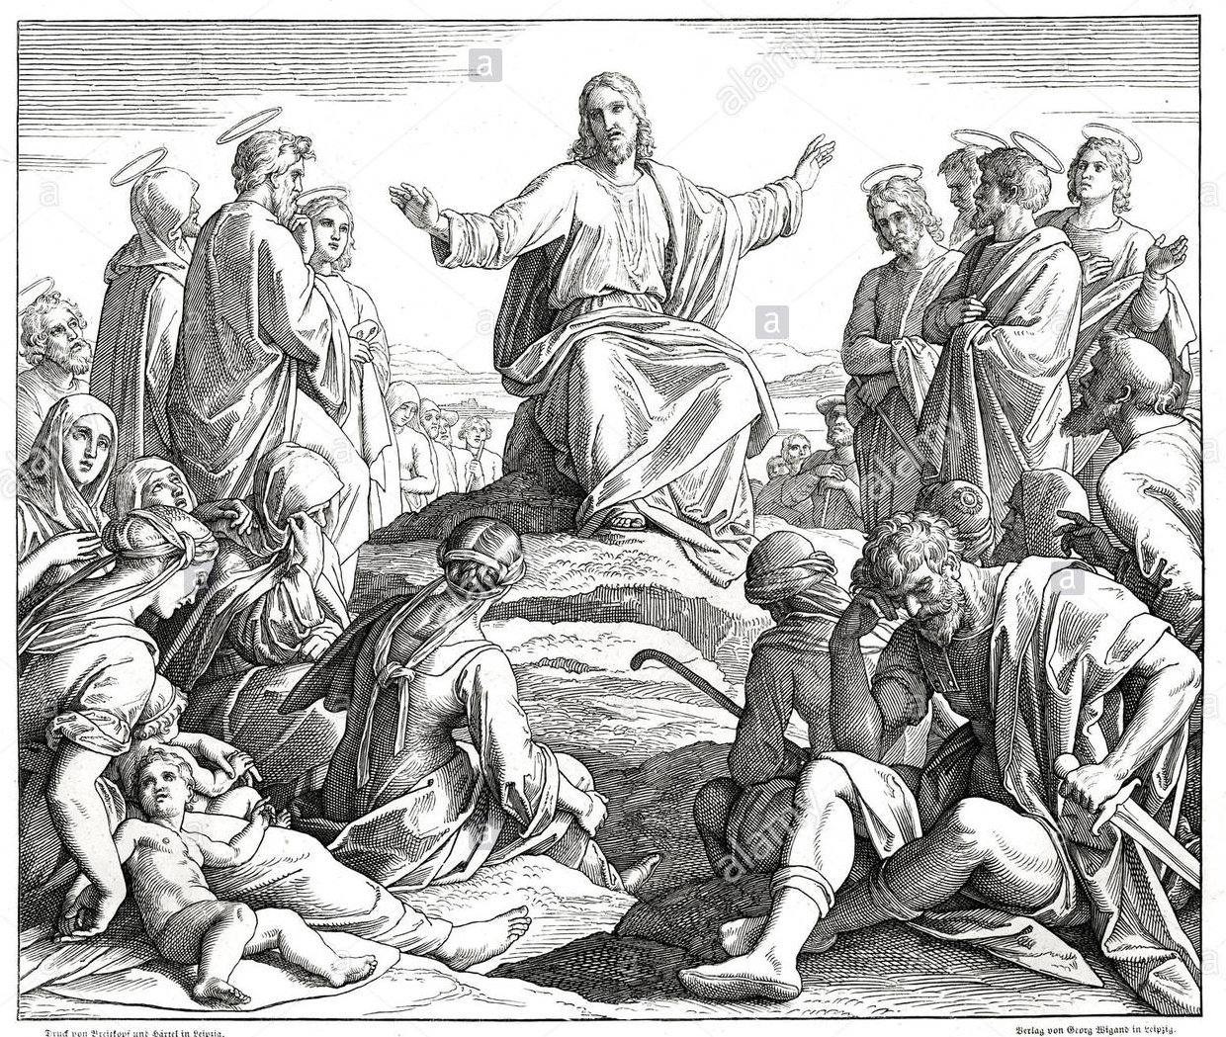
Contexto de la parabola
Meditando las bienaventuranzas, pasamos por la puerta de entrada del Sermón del Monte (Mt 5,1-12). En este encuentro recibimos una enseñanza importante sobre la misión de la comunidad. Debe ser sal y luz del mundo (Mt 5,13-16). Debe cumplir la ley de tal forma que su práctica muestre en qué consiste el pleno cumplimiento de la ley (Mt 5,17-19).

Slide 4
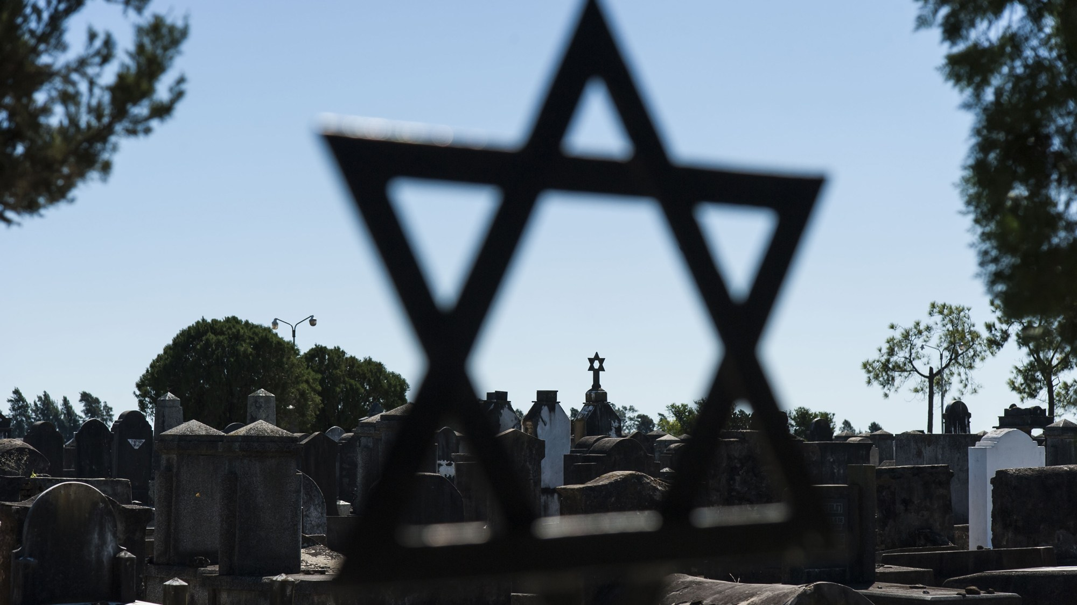
Contexto de las parabolas
Las comunidades de judíos convertidos continuaban la observancia de la ley, pero se les expulsaba de las sinagogas, se les cortaba su pasado judío. Las comunidades de paganos convertidos decían que la ley de Moisés ya estaba superada. Todo esto era fuente de tensiones e incertidumbres. La apertura de unos parecía criticar la cerrazón de otros, y viceversa. Este conflicto originó una crisis que llevó a cada uno a cerrarse en su propia posición. Muchos se preguntaban: "A fin de cuentas, ¿cuál es nuestra misión?" El evangelio de Mateo intenta ayudarlos.

Slide 5
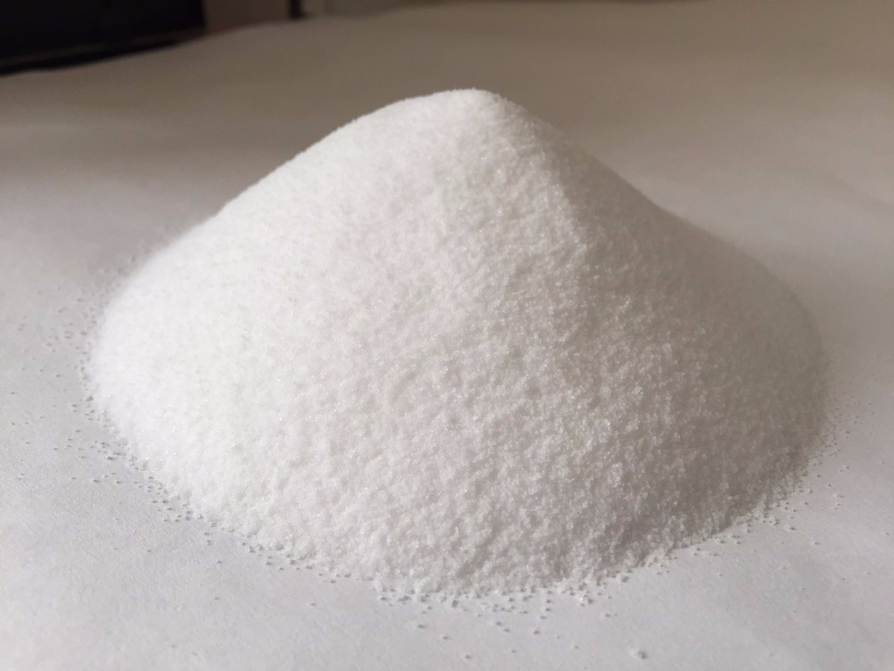
Sal de la tierra
Usando imágenes de lo cotidiano, con palabras sencillas y claras, Jesús hace saber cuál es la misión de la comunidad: ¡ser sal!, ¡ser luz! En aquel tiempo, con el calor que hacía, la gente y los animales necesitan comer mucha sal. La sal, que se entregaba en grandes bloques, se iba usando. Al final, lo que sobraba quedaba como polvo en el suelo. No servía para nada. Jesús evoca esta costumbre para aclarar a los discípulos y a las discípulas la misión que debían realizar.

Slide 6
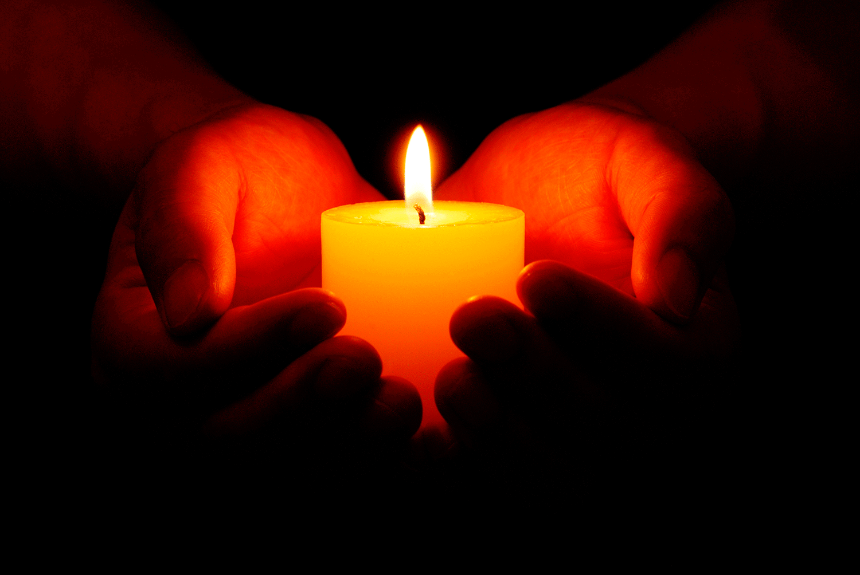
Luz del mundo
La comparación es obvia. Nadie enciende una vela para colocarla debajo de la mesa. Una ciudad situada encima de una colina no pasa desapercibida. La comunidad debe ser luz, debe iluminar. No debe tener miedo de que aparezca el bien que hace. No lo hace para aparecer, pero lo que hace puede aparecer. La sal no existe para sí. Así debe ser la comunidad: no puede cerrarse en sí misma.

Slide 7
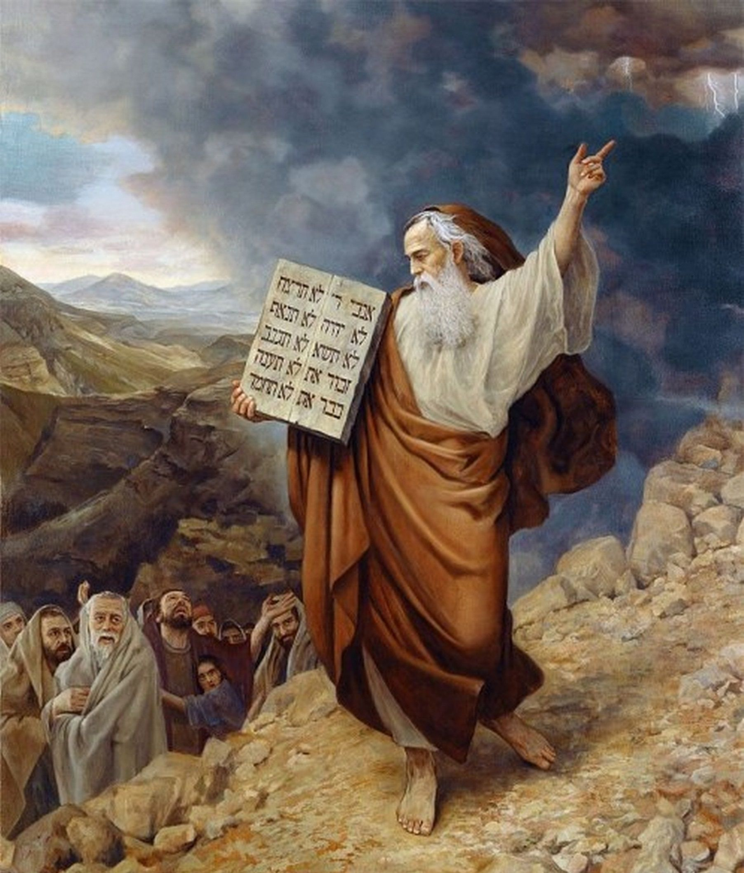
La ley
Entre los judíos convertidos había dos tendencias. Unos creían que ya no era necesario observar las leyes del Antiguo Testamento, pues somos salvados por la fe en Jesús y no por la observancia de la Ley (Rom 3,21-16). Otros creían que, siendo judíos, debían continuar observando las leyes del Antiguo Testamento (Hch 15,1-2). En cada una de estas tendencias había grupos más radicales. Ante este conflicto, Mateo procura un equilibrio entre los dos extremos. La comunidad debe ser el espacio donde se pueda alcanzar y vivir este equilibrio. La respuesta que dio Jesús a los que lo criticaban continúa siendo actual para las comunidades: "No vine a abolir la ley, sino a darle cumplimiento". Las comunidades no pueden estar en contra de la ley ni pueden cerrarse dentro de la observancia de la ley. Como Jesús, deben dar un paso adelante y mostrar, en la práctica, cuál es el objetivo que la ley quiere alcanzar en la vida de las personas: la práctica perfecta del amor.

Slide 8
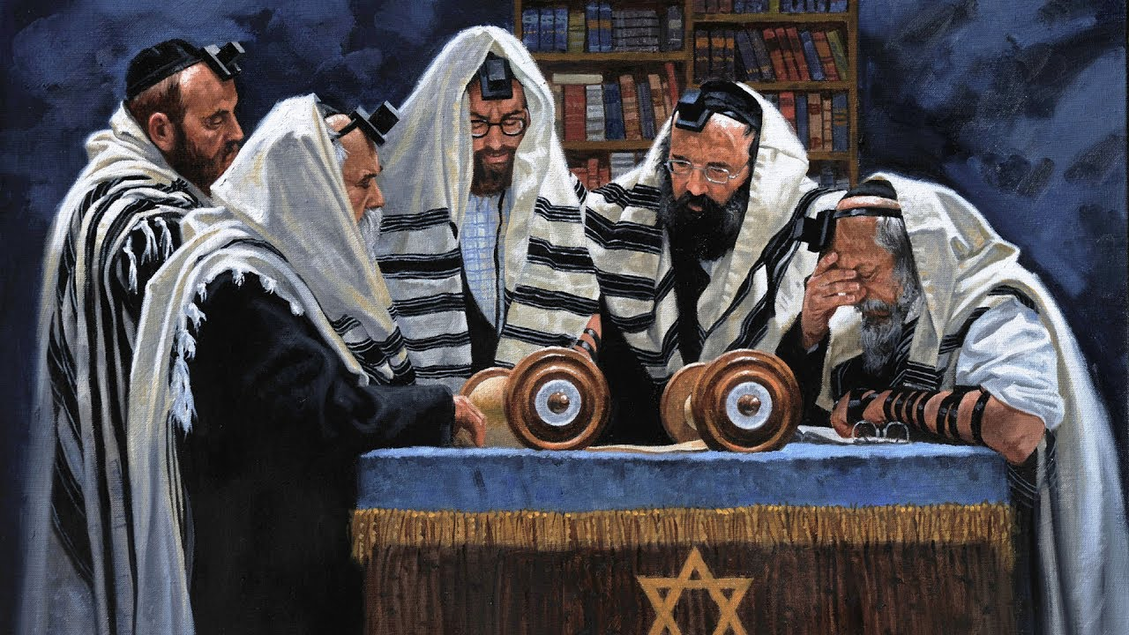
El Antiguo Testamento
El Antiguo Testamento es el principal centro de la Revelación de la Palabra en el Pueblo de Israel, Cristo está en continuidad con aquella palabra no ha venido a abolirla sino a darle cabal cumplimiento por la misericordia [Cf. Mt 23,23]
Los paganos conversos no podían entender esta revelación de Dios

Slide 9
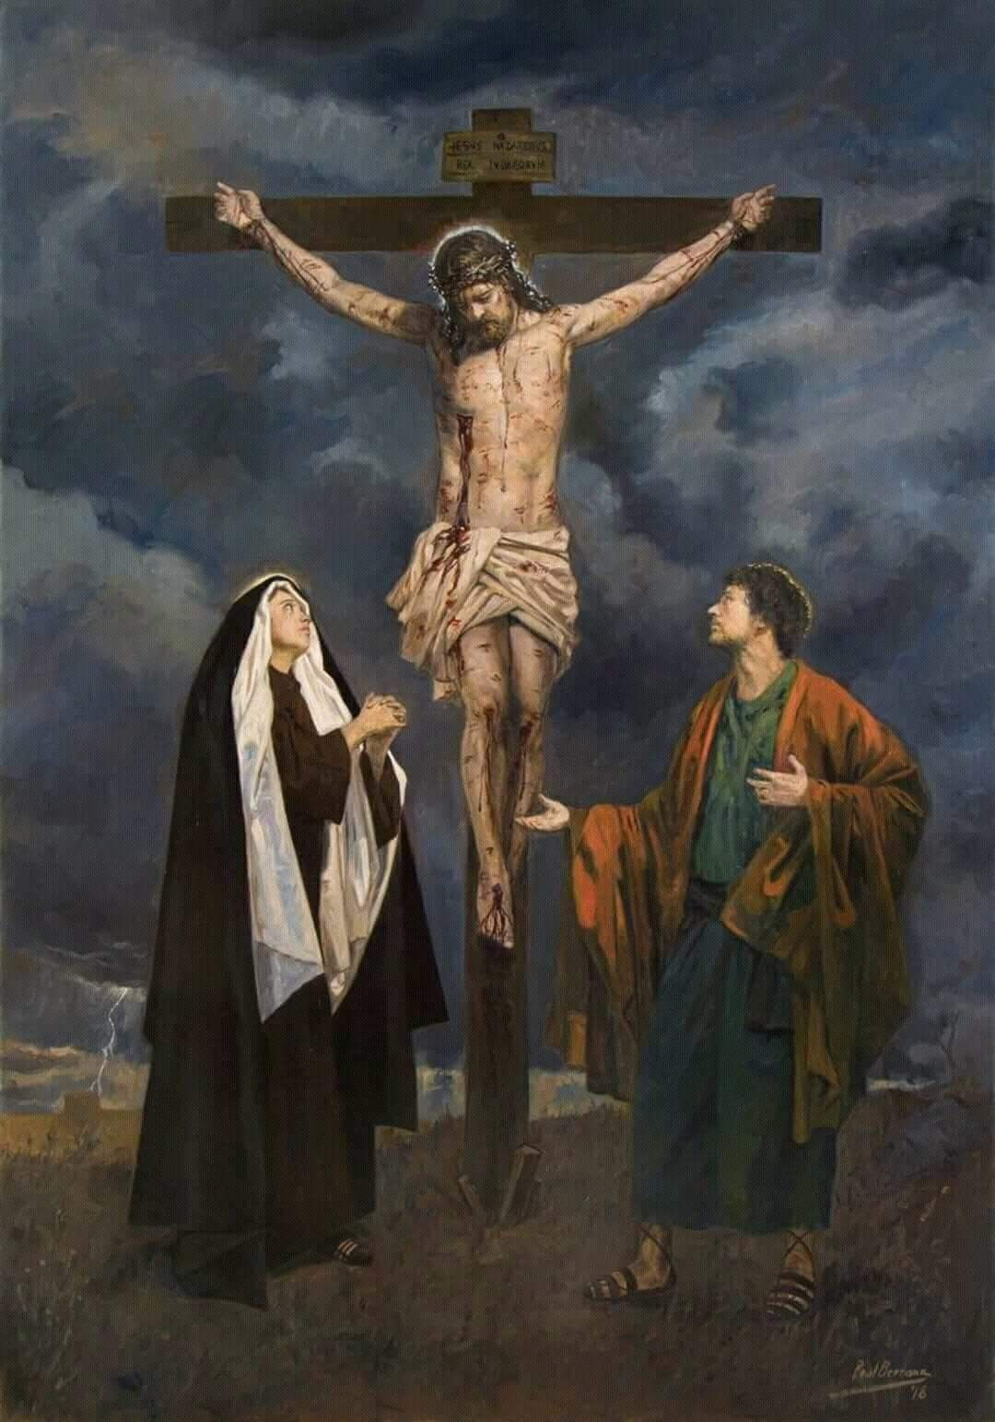
Vida, mensaje, pasión, muerte y resurrección de Cristo
La principal manifestación de Dios se nos da en Cristo, cuando él nos dice que es nuestro Abba y nos enseña a relacionarnos con Él así, que nos muestra un rostro misericordioso y amable de Dios, que busca al pecador y lo devuelve a su casa.
Los judíos inconversos no pudieron ver la gloria de Dios en Cristo

Slide 10
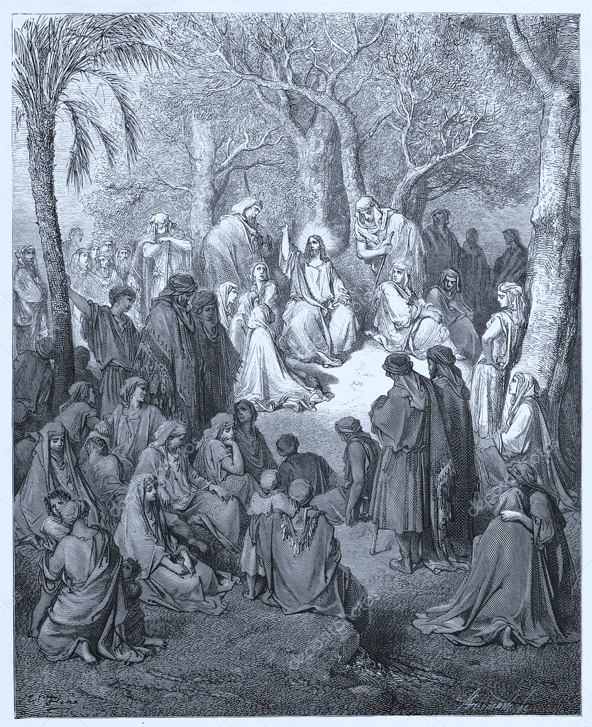
La comunidad
La comunidad movida por el Espíritu del Señor Resucitado que esta con nosotros hasta el fin del mundo es el último estadio de la salvación, donde se manifiesta el amor misericordioso de Dios, en nuestras vidas.
Los judaizantes [los judíos conversos no pudieron ver al Señor en esta comunidad

Slide 11
La palabra en nuestra vida
Según el texto del evangelio, ¿para qué sirve la sal? ¿Está siendo sal nuestra comunidad?
Según el texto del evangelio, ¿para qué sirve la luz? ¿Qué significa la luz en tu vida? ¿De qué manera está siendo luz nuestra comunidad?
Jesús habla de la Ley y los Profetas, es decir, de la Biblia. ¿Qué mensaje extrae de la Biblia para nosotros?

Slide 12
Oremos con el Salmo 27 (26)

